Slide 1
3.4.4 组合逻辑控制方式
<number>/20

Slide 2
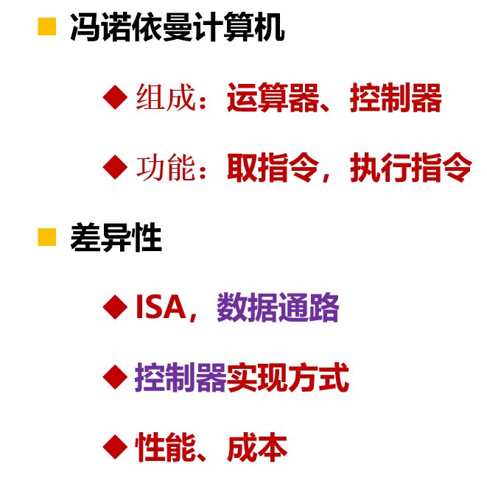
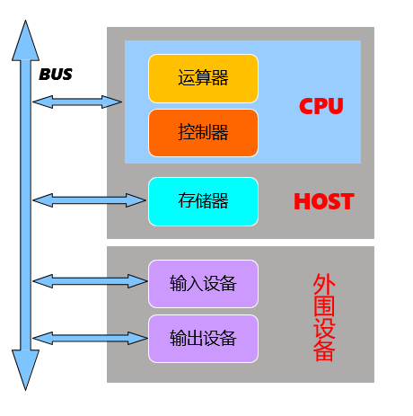
电脑的CPU，是如何工作的？揭秘CPU的工作原理,数码,数码硬件,好看视频 (baidu.com)

Slide 3
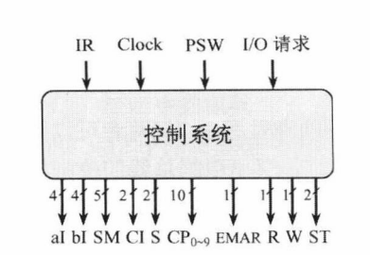
<number>/20

Slide 4
概述：控制信号的产生方式
控制器的任务是取指令，执行指令。其决定在什么时间、根据什么条件、发出什么命令、做什么事。产生微命令的依据是时间、指令代码、状态、外部请求，这些信息作为逻辑变量，经组合逻辑电路产生微命令序列，则为组合逻辑控制器，若这些信息形成相应的微程序地址，通过执行微指令直接产微命令序列，则为微程序控制器。
指令流程与控制系统输出的微命令序列主要取决于数据通路。因此组合逻辑控制器和微程序控制器的区别在于时序的划分以及形成微命令的方式上。

Slide 5
概述：控制信号的产生方式
①组合逻辑控制方式
送M
微命令序列
PC
I/O状态
PC
+1
控制台信息
微命令
发生器
译码
微命令
发生器
…...
送M或运算器
运行状态
地址形成
OP
D
寻址
PSW
PSW
时序
IR
IR
来自M
组合逻辑控制器，采用组合逻辑的思想，把微操作信号发生器看作一个产生专门固定时序控制信号的逻辑电路，该逻辑电路是按照数字逻辑电路的设计原则设计出的一种由门电路和触发器构成的复杂的树形网络。也称为硬连线或硬布线控制器。

Slide 6
②微程序控制器
微命令序列
译码器
IR
微地址
形成电路
PSW
微命令字段 微地址字段
µIR
PC
微地址寄存器
控制存储器
CM
µAR
微程序是利用软件思想设计硬件的技术，控制信号序列像程序一样存储起来，依序执行微程序即可生成控制信号序列 存储：控制信号序列分解为若干节拍；一个节拍的信号编成一条微指令；多个节拍对应多条微指令，形成一段微程序。执行：指令取指执行 → 微程序执行 → 微指令执行 → 生成控制信号存储技术和程序设计相结合，回避复杂时序逻辑设计

Slide 7
概述：组合逻辑控制系统的逻辑方案
指令寄存器
时钟
复位
PSW
OP/SA/DA
时序系统
I/O请求
周期
节拍
第一级间接微命令发生器
OP/SA/DA
微命令发生器
（组合逻辑）
第二级直接微命令译码器
AI/BI/CP
Ri/Rj
…
二级译码
时钟
SM
SIR
aI bI CP_{0~9}
<number>/20

Slide 8
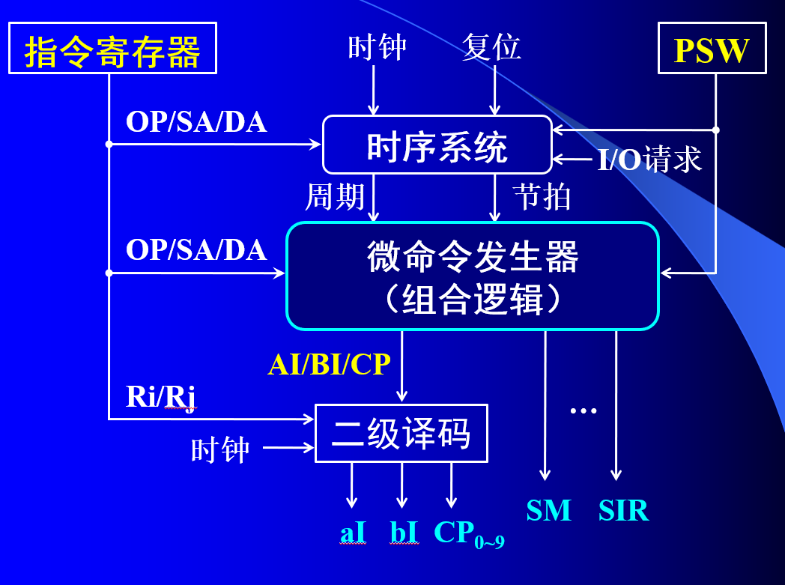
❶ 输入项：
指令IR、状态字PSW、复位、时钟、I/O请求
❷ 输出项：
aI, bI, SM, CI, S, CP₀₋₉, EMAR, W, R, ST
输出项是输入项的非线性函数(由控制系统映射)
控制系统包括：
(1)时序部件;
(2)微命令发生器;
(3)二级译码器;
<number>/20

Slide 9
1、时序系统
指令流程为 4个基本工作周期：FT、ST、DT、ET和2个I/O处理周期：IT（中断中期）和DMAT(DMA周期)。
IR
clock
时序系统
PSW
I/O
输出6个互斥的
时序状态
FT ST DT … DMAT
<number>/20

Slide 10
一条指令从读取到完成（指令周期），依靠不同的时间标志,让CPU分步工作,通常采用工作周期（机器周期）、时钟周期和工作脉冲三级时序。
（1）工作周期
取指周期FT
源周期ST
用于指令正常执行
目的周期DT
执行周期ET
中断周期IT
用于响应外部的I/O请求
DMA周期DMAT
<number>/20

Slide 11
例子：
MOV X(R0),X(R1)；
FT0：
M IR
工作周期
（机器周期）
PC+1 PC
形式地址
ST0：
PC MAR
ST1：
M MDR C
取源操作数，
暂存于C，
需5步。
ST2：
PC+1 PC
源数
ST3：
C+R1 MAR
ST4：
M MDR C
形地
指令周期
DT0：
PC MAR
DT1：
取目的地址，
暂存于MAR，
需4步。
M MDR D
DT2：
PC+1 PC
目的地址
DT3：
D+R0 MAR
ET0：
C MDR
源数送存储器，
需3步。
ET1：
时钟周期
MDR M
ET2：
PC MAR
1个指令周期包含若干工作周期。1个工作周期可能包括若干子步骤（时钟周期）

Slide 12
思考：指令的运行,是否必须知道当前所处周期？
怎么知道当前所处周期？

Slide 13

方法：设置6个触发器分别作为周期的状态标志
1 处于对应的工作周期
0 不在对应的工作周期
在整个指令周期中，任何时刻必须且只能有一个工作周期状态标志为“1”。
1
互斥
总清
Q
Q
复位
S
FT
R
D
C
1 FT
CPFT
时钟边沿
<number>/20

Slide 14
1）取指周期(FT)
从M取出指令并译码，
修改PC。
公共操作
取指结束时，按操作码和寻址方式(R/非R寻址)
转相应工作周期。
2）源周期(ST)
按寻址方式(非R寻址)形成源地址，从M取出源操
作数，暂存于C。
<number>/20

Slide 15
3）目的周期(DT)
按寻址方式(非R寻址)形成目的地址，或从M取出
目的操作数，暂存于D。
4）执行周期(ET)
按操作码完成相应操作(传送、运算、取转移地址
送入PC、返回地址压栈保存)；
后续指令地址送入MAR。
<number>/20

Slide 16
5）中断周期(IT)
IT指CPU响应中断请求后，到执行中断服务程序前。
关中断、保存断点和PSW、转服务程序入口。
6）DMA周期(DMAT)
DMAT指CPU响应DMA请求后，到完成一次数据传送的时间。
DMA控制器接管总线权，控制数据直传。
由硬件完成
<number>/20

Slide 17
控制流程（工作周期转换）
源操作数非寄存器寻址
FT
单
双
SR
转移
ST
DT
ET
N
N
DMA请求？
中断请求？
Y
Y
DMAT
IT
<number>/20

Slide 18
（2）时钟周期(节拍)T
1）时钟周期时间：
完成一步操作
一次从M读出，并经数据通路传送的操作；或
一次数据通路传送操作；或
一次向M写入的操作
模型机以访存时间作为一步操作时间。 (1微秒)
设置一个总线周期的长度等于一个时钟周期，可根据需要扩展。
<number>/20

Slide 19
2）时钟周期数：
一个工作周期中的时钟数可变。
每个工作周期第一拍T=0，
每开始一个新节拍T计数，
工作周期结束时T清0。
用计数器T控制节拍数
将计数值译码，可产生节拍电位。
T=0/1
CPT
T=0时, CPT使T复位：Q=0
计数器T
T=1时, CPT使T计数：Q=Q+1
Q₂ Q₁ Q₀
注：每个工作周期最多有5个时钟周期，因此输出端用三位Q2Q1Q0表示。

Slide 20
（3）工作脉冲P
每个时钟周期结束时设置一个脉冲。
时钟周期T
1µS
工作脉冲P
打入寄存器
进行时序转换
（周期状态设置/清除
时钟T计数/清除）
<number>/20

Slide 21
时序系统基本结构方案
IR[15:12]
PSW
组合逻辑电路模块
IR[8:6,2:0]
中断
DMA
1→FT
1→ST
1→DT
1→ET
1→IT
1→DMAT
T+1
clock
FT
ST
DT
ET
IT
DMAT
T
FT
ST
DT
ET
IT
DMAT
Q₂Q₁Q₀
6个周期状态触发器、1个节拍计数器；
全反馈输入；
输入指令OP、DA、SA、PSW和I/O请求；
<number>/20

Slide 22
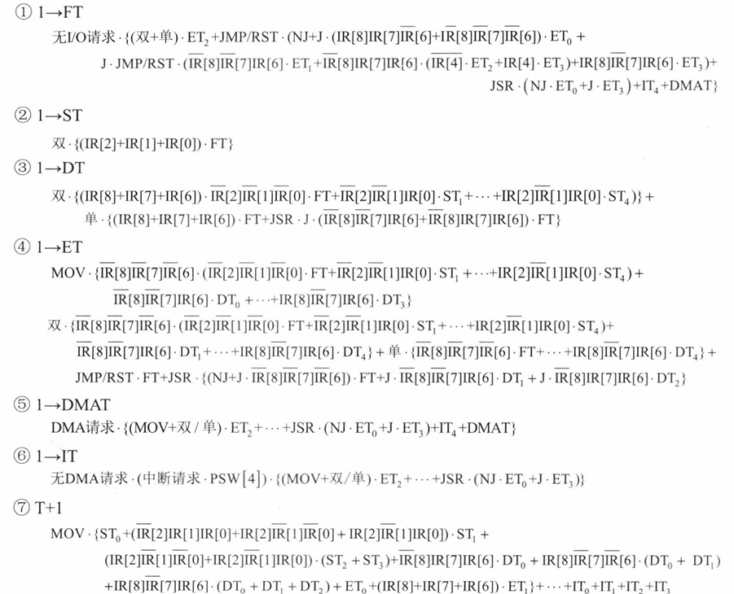
整理组合逻辑电路模块的输出逻辑
真值表、逻辑表达式等
逻辑表达式转换成逻辑电路，完成时序系统设计。
<number>/20

Slide 23
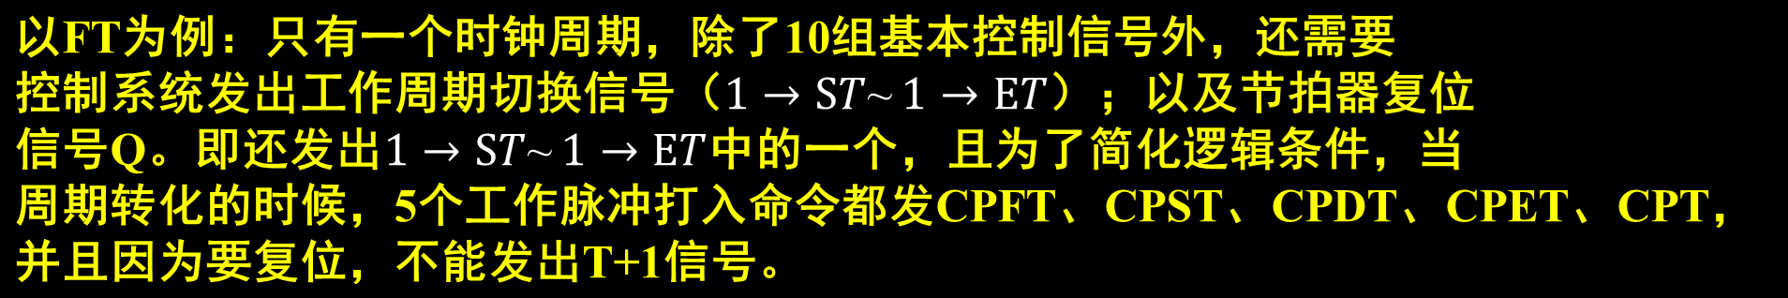
时序系统基本结构方案
IR[15:12]
PSW
组合逻辑电路模块
IR[8:6,2:0]
中断
DMA
1→FT
1→ST
1→DT
1→ET
1→IT
1→DMAT
T+1
clock
FT
ST
DT
ET
IT
DMAT
T
FT
ST
DT
ET
IT
DMAT
Q₂Q₁Q₀

Slide 24
2、梳理指令流程图与操作时间表
拟定指令流程：
确定各工作周期中每拍完成的具体
操作（寄存器传送级）。
列操作时间表：
列出每一步操作所需的微命令及产
生条件。
（1）取指周期FT
1
1）进入FT的方式和条件
总清
Q
Q
初始化时置入FT，
S
FT
R
D
C
程序正常运行时同步打入FT。
1 FT
1 FT
CPFT
=
ET(1 DMAT 1 IT)
+ IT
DMAT(1 DMAT 1 IT)
+

Slide 25
2）流程图
FT0：
M IR
PC+1 PC
S₃S₂S₁S₀MC₀=100101
3）操作时间表
FT0：
电位型微命令
脉冲型微命令
M IR
EMAR,
R,
SIR
PC A,
A+1,
DM
CPPC
PC+1 PC
1 ST
或
CPFT( P)
1 DT
或
CPST( P)
转换
1 ET
CPDT( P)
CPET( P)
CPT ( P)
工作周期中，每拍结束时发CPT；工作周期结束时，
5个时序打入命令都发。

Slide 26
例：
MOV X(R0),X(R1)；
FT0：
M IR
PC+1 PC
形式地址
ST0：
PC MAR
ST1：
M MDR C
取源操作数，
暂存于C，
需5步。
ST2：
PC+1 PC
源数
ST3：
C+R1 MAR
ST4：
M MDR C
形地
DT0：
PC MAR
DT1：
取目的地址，
暂存于MAR，
需4步。
M MDR D
DT2：
PC+1 PC
目的地址
DT3：
D+R0 MAR
ET0：
C MDR
源数送存储器，
需3步。
ET1：
MDR M
ET2：
PC MAR

Slide 27
2）操作时间表
例：
MOV (R1),(SP)+；
FT0：
EMAR
R
SIR
M IR
PC+1 PC
A+1
DM
CPPC
PC A
1 ST
CPFT(P)
CPET(P)
CPT(P)
ST0：
SP MAR
输出A
DM
CPMAR
T+1
SP A
CPT(P)
ST1：
EMAR
R
M MDR C
SMDR
MDR B
输出B
DM
CPC
T+1
CPT(P)
ST2：
SP+1 SP
A+1
DM
CPSP
SP A
1 DT
CPFT(P)
CPET(P)
CPT(P)
DT0：
R1 MAR
输出A
DM
CPMAR
R1 A
1 ET
CPFT(P)
CPET(P)
CPT(P)
ET0：
C B
输出B
DM
CPMDR
T+1
CPT(P)
C MDR

Slide 28
DT0：
R1 MAR
输出A
DM
CPMAR
R1 A
1 ET
CPFT(P)
CPET(P)
CPT(P)
ET0：
C B
输出B
DM
CPMDR
T+1
CPT(P)
C MDR
ET1：
EMAR
W
T+1
CPT(P)
MDR M
ET2：
PC MAR
输出A
DM
CPMAR
PC A
1 FT
CPFT(P)
CPET(P)
CPT(P)

Slide 29
2、微命令发生器—形成控制逻辑
[15:12]
Q_{2~0}
微命令发生器
FT
ST
DT
ET
IT
DMAT
[8:6]
PSW
[2:0]
AI BI SM CI S CP EMAR R W ST
指令、时序信号（工作周期、节拍计数器）、PSW → 10种控制信号
如何设计各输出信号的组合逻辑电路？
归纳微命令,综合化简条件,用组合逻辑电路实现。
<number>/20

Slide 30
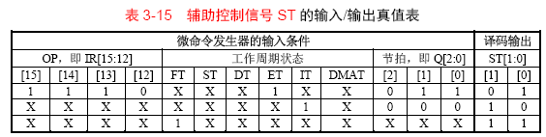
EMAR,W,R只有1位，根据指令流程直接写出逻辑式
比如，W=(MOV+双+单)˙ET1+JSR˙ET2+IT2
转换成电路。
另外7个是多位，一般需先整理真值表，才能写出逻辑式
比如，ST(00\01\10\11)
ST[1]=IT˙Q₂Q₁Q₀+FT
ST[0]=IR₁₅IR₁₄IR₁₃IR₁₂˙ET˙Q₂Q₁Q₀+FT
<number>/20

Slide 31
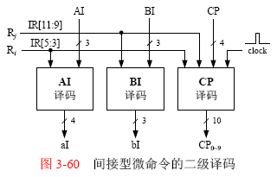
3、二级译码器
微命令发生器输出的AI、BI、CP是间接型微命令，需要再次译码才能输出数据通路需要的微命令。由二级译码器分别映射成面向具体寄存器的直接微命令。
<number>/20

Slide 32
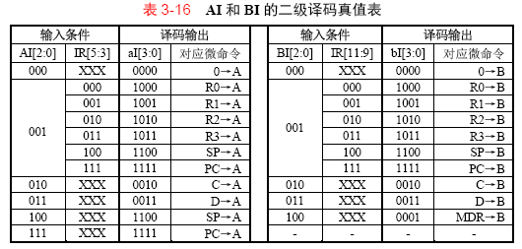

AI/BI的真值表如下：
[举例]
<number>/20

Slide 33
※组合逻辑控制器方法总结：
(1) 设计时序系统：三级时序系统
(2) 梳理指令流程图与操作时间表，明确每个节拍的控制信号
(3) 形成控制逻辑-微命令发生器
(4) 转换成组合逻辑电路
<number>/20

Slide 34
※组合逻辑方式的特点：
● 产生微命令的速度较快。
● 设计不规整，设计效率较低；
控制器核心结构零乱，不便于检查和调试。
● 不易修改与扩展指令系统功能。
应用场合
用于高速计算机，或小规模计算机。
<number>/20

Slide 35
练习
1 操作控制器的功能是（）
A 产生时序信号
B从主存取出指令，完成指令操作码译码，产生有关的操作控制信号
C完成指令操作码译码
D从主存取出一条指令
2 组合逻辑控制器是一种（）
A 由门电路和触发器构成的复杂树形网络所形成的逻辑电路
B 由微程序控制的控制器
C 用存储逻辑实现的控制器
D 由微程序和存储逻辑实现的控制

Slide 36
练习
3 组合逻辑控制器的特点是（）
A指令执行速度快，指令功能的修改和扩展难
B 指令执行速度慢，指令功能的修改和扩展难
C 指令执行速度快，指令功能的修改和扩展容易
D指令执行速度慢，指令功能的修改和扩展难
4 下列有关CPU时钟信号的叙述中，错误的是（）
A 每个时钟周期称为一个节拍，机器的主频就是时钟周期的倒数
B 边沿触发指状态状态单元总是在时钟上升沿或下降沿开始改变状态
C处理器总是每来一个时钟信号就开始执行一条新的指令
D时钟周期内完成指令的一步操作

Slide 37
练习
B
1 操作控制器的功能是（）
A 产生时序信号
B从主存取出指令，完成指令操作码译码，产生有关的操作控制信号
C完成指令操作码译码
D从主存取出一条指令
2 组合逻辑控制器是一种（）
A 由门电路和触发器构成的复杂树形网络所形成的逻辑电路
B 由微程序控制的控制器
C 用存储逻辑实现的控制器
D 由微程序和存储逻辑实现的控制
A

Slide 38
练习
A
3 组合逻辑控制器的特点是（）
A指令执行速度快，指令功能的修改和扩展难
B 指令执行速度慢，指令功能的修改和扩展难
C 指令执行速度快，指令功能的修改和扩展容易
D指令执行速度慢，指令功能的修改和扩展难
4 下列有关CPU时钟信号的叙述中，错误的是（）
A 每个时钟周期称为一个节拍，机器的主频就是时钟周期的倒数
B 边沿触发指状态状态单元总是在时钟上升沿或下降沿开始改变状态
C处理器总是每来一个时钟信号就开始执行一条新的指令
D时钟周期内完成指令的一步操作
C

